Slide 1
Artículos 3,24,31 y 130 de la Constitución Política Mexicana

Slide 2
Artículo 3

Slide 3
ARTÌCULO 3
ARTÍCULO ÚNICO.­ Se reforman los artículos 3o., fracciones III, VII y VIII, y 73, fracción XXV; y se adiciona un párrafo
tercero, un inciso d) al párrafo segundo de la fracción II y una fracción IX, al artículo 3o., de la Constitución Política de los

Slide 4
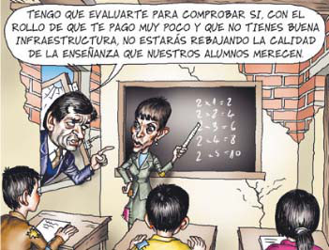
d) Será de calidad, con base en el mejoramiento constante y el máximo logro académico de los educandos.
III. determinará los planes y programas de estudio de la educación preescolar, primaria, secundaria y normal para toda la República.
Adicionalmente, el ingreso al servicio docente y la promoción a cargos con funciones de dirección o de supervisión en la educación básica y media superior que imparta el Estado, se llevarán a cabo mediante concursos de oposición que garanticen la idoneidad de los conocimientos y capacidades que correspondan. La ley reglamentaria fijará los criterios, los términos y condiciones de la evaluación obligatoria para el ingreso, la promoción, el reconocimiento y la permanencia en el servicio profesional con pleno respeto a los derechos constitucionales de los trabajadores de la educación. Serán nulos todos lo ingresos y promociones que no sean otorgados conforme a la ley.

Slide 5
Art. 3°: Proporcionar educación de calidad en educación básica y media superior que son los niveles obligatorios para el estado y centra la atención para que los materiales y métodos educativos, la organización escolar, la infraestructura educativa y la idoneidad de los docentes y los directivos garanticen el máximo logro de aprendizaje de los educandos.

Slide 6
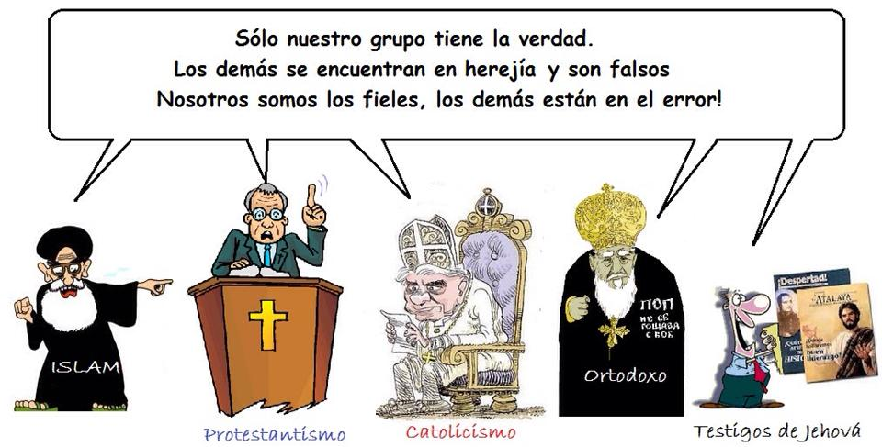
Art. 24
primera: libertad de “convicciones éticas, de conciencia y de religión”, en vigor: libertad de creencias. Toda persona tiene derecho a la libertad de convicciones éticas, de conciencia y de religión, y a tener o adoptar, en su caso, la de su agrado.

Slide 7
Esta libertad incluye el derecho de participar, individual o colectivamente, tanto en público como en privado, en las ceremonias, devociones o actos de culto respectivo, siempre que no constituyan un delito o falta penados por la ley. Nadie podrá utilizar los actos públicos de expresión de esta libertad con fines políticos, de proselitismo o de propaganda política

Slide 8
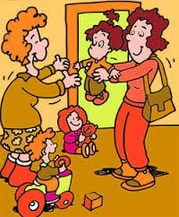
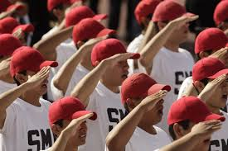
Artículo 31
Hacer que sus hijos o pupilos concurran a las escuelas publicas o privadas, para obtener la educación preescolar, primaria, secundaria, media superior y reciban la militar, en los términos que establezca la ley.
II. Asistir en los días y horas designados por el ayuntamiento del lugar en que residan, para recibir instrucción cívica y militar que los mantenga aptos en el ejercicio de los derechos de ciudadano, diestros en el manejo de las armas y conocedores de la disciplina militar.

Slide 9
Art. 130
originalmente establecía que: correspondían a los poderes federales todo lo concerniente al culto religioso, la Constitución no reconocía a las iglesias personalidad jurídica alguna y se fijaba que los ministros de los cultos carecían totalmente de derechos políticos y parcialmente de algunos de derechos civiles. ahora concede la prerrogativa de votar (voto activo) y no de ser votados (voto pasivo).

Slide 10
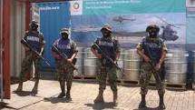
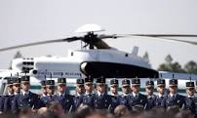
III. Alistarse y servir en la guardia nacional, conforme a la ley orgánica respectiva, para asegurar y defender la independencia, el territorio, el honor, los derechos e intereses de la patria, asi como la tranquilidad y el orden interior.
IV. contribuir para los gastos públicos, así de la federación, como del distrito federal o del estado y municipio en que residan, de la manera proporcional y equitativa que dispongan las leyes

Slide 11
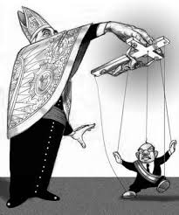
Para gozar de este último beneficio se requiere que hayan dejado de ser ministros del culto con la anticipación señalada por la ley. Pero una muy importante prohibición que contiene este nuevo, que los ministros del culto no podrán realizar actividades políticas de ningún género. Los fines de las iglesias, esencialmente espirituales, son y deben ser totalmente ajenos e incompatibles con el quehacer político, con esto no quiero decir que no puedan convivir el Estado y la Iglesia, pero son quehaceres diferentes, los cuales deben dedicarse a su fin determinado.

